Slide 1
에니악 프로젝트 기획 발표
기획. 오승환

Slide 2

소개 인공지능 융합학과 | 3학년 | 오승환
2020년도
eniac andriod app 개발 프로젝트
android app 경진대회 수상
2021년도
Eniac android app 개발 프로젝트
아이디어톤 대회 참가
1인 Web개발 프로젝트 진행
2022년도
Web 개발 경진대회 수상

Slide 3

프로젝트 소개 MY PLANNER : 여행 일정을 만들고 다른 사용자가 만든 일정들을 참고할 수 있는 플랫폼
차별점 기존의 SNS 및 서치를 통한 여행 계획보다 획일화 되고 정확한 정보를 얻을 수 있다.
플랫폼 목표 : 간편하고 획일화 된 정보를 제공해주고, 소비자들의 데이터들을 가공해서 많은 사람들이 방문하는 장소나 동선 등을 추천해줄 수 있다.

Slide 4
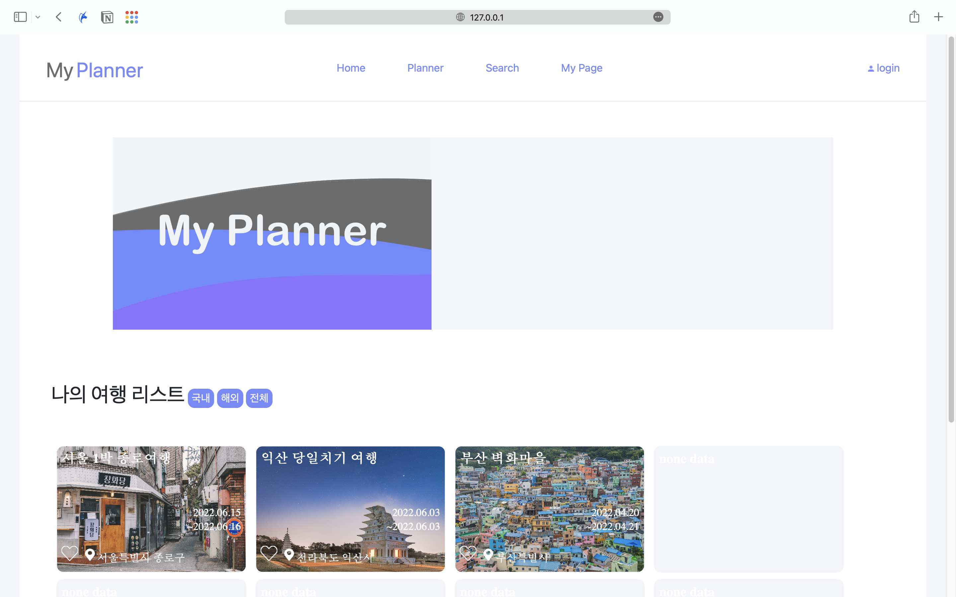
시연 소개

Slide 5
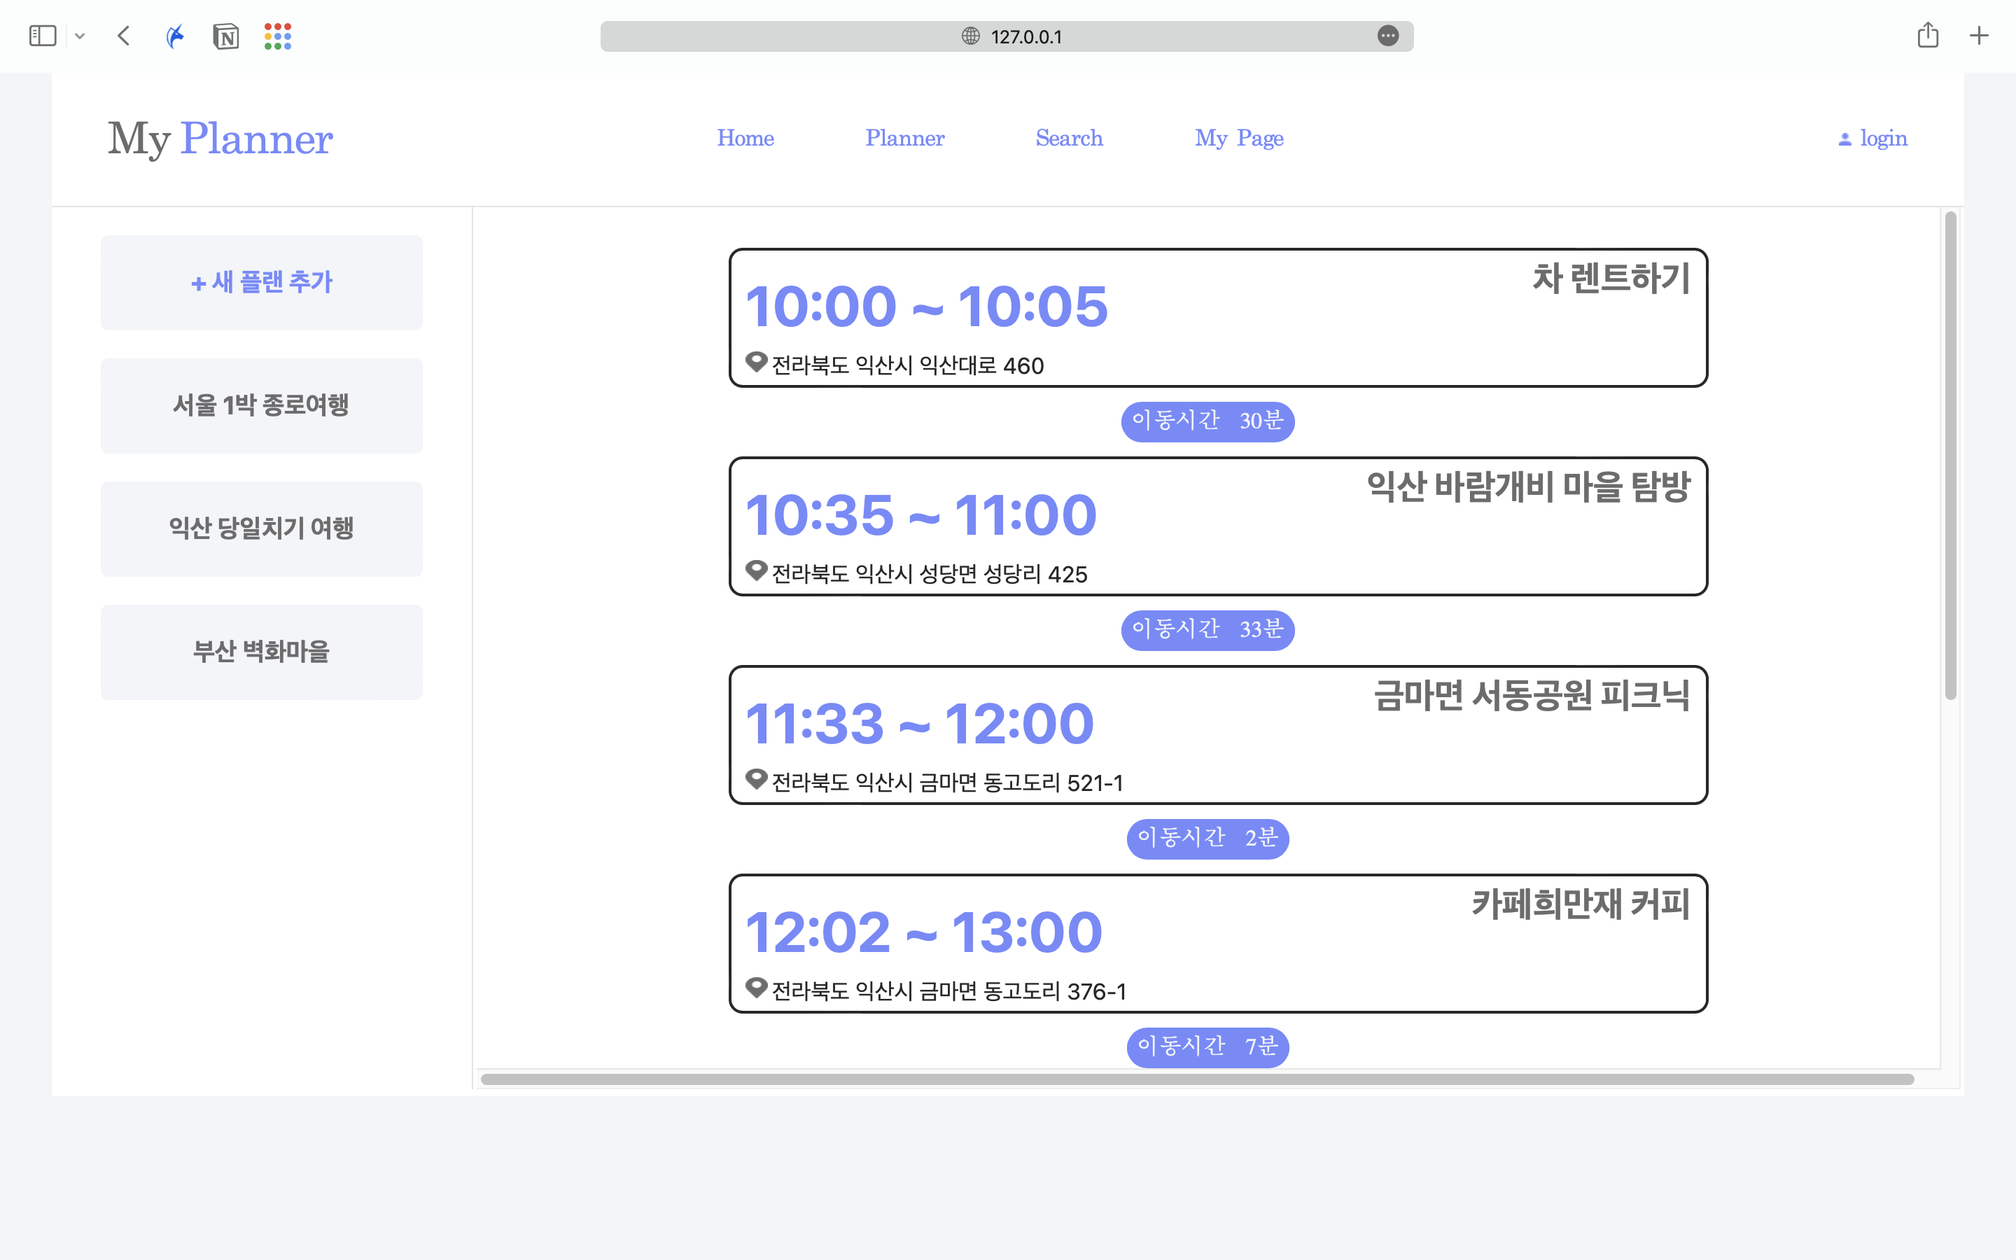
시연 소개

Slide 6
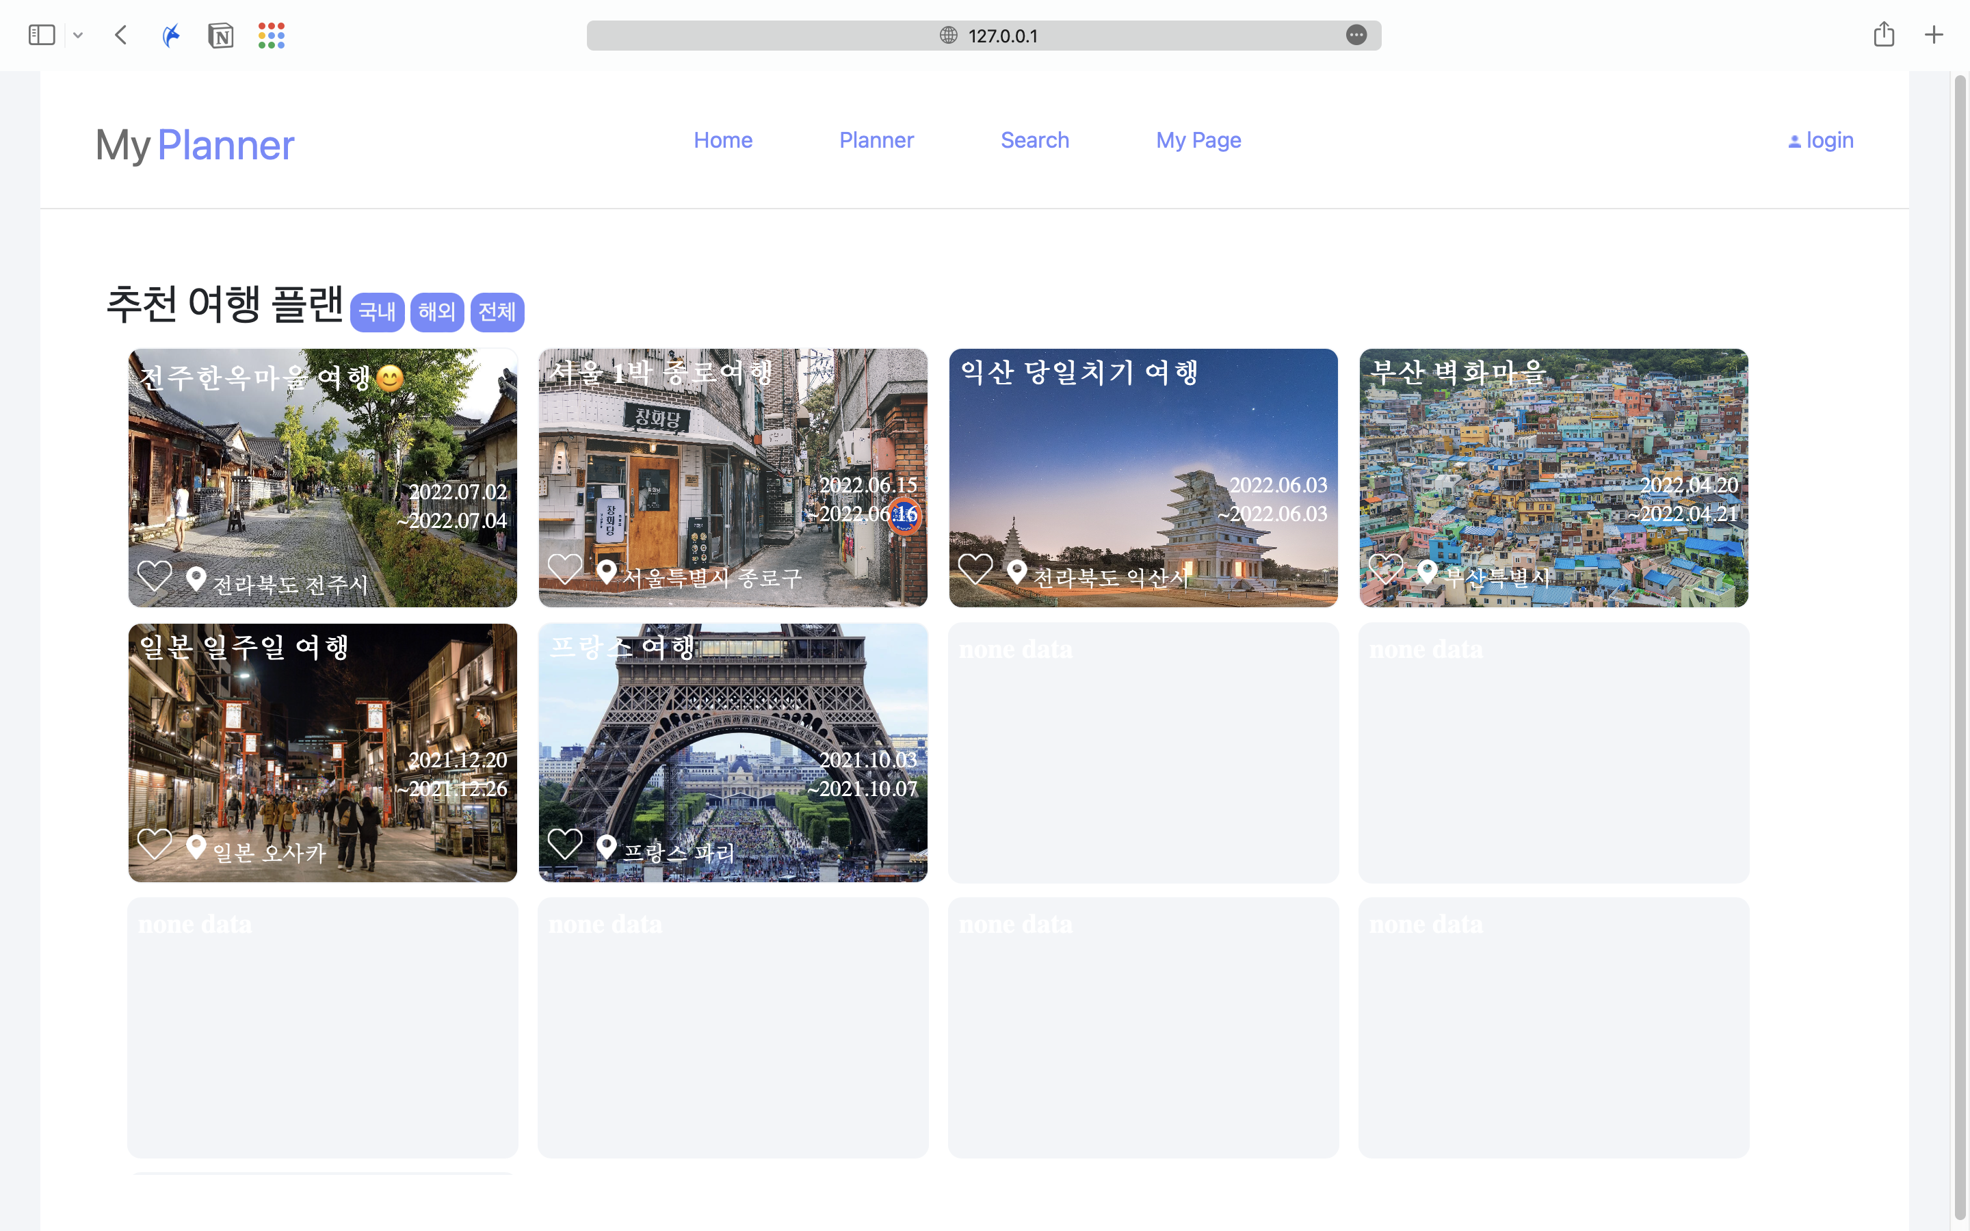
시연 소개

Slide 7
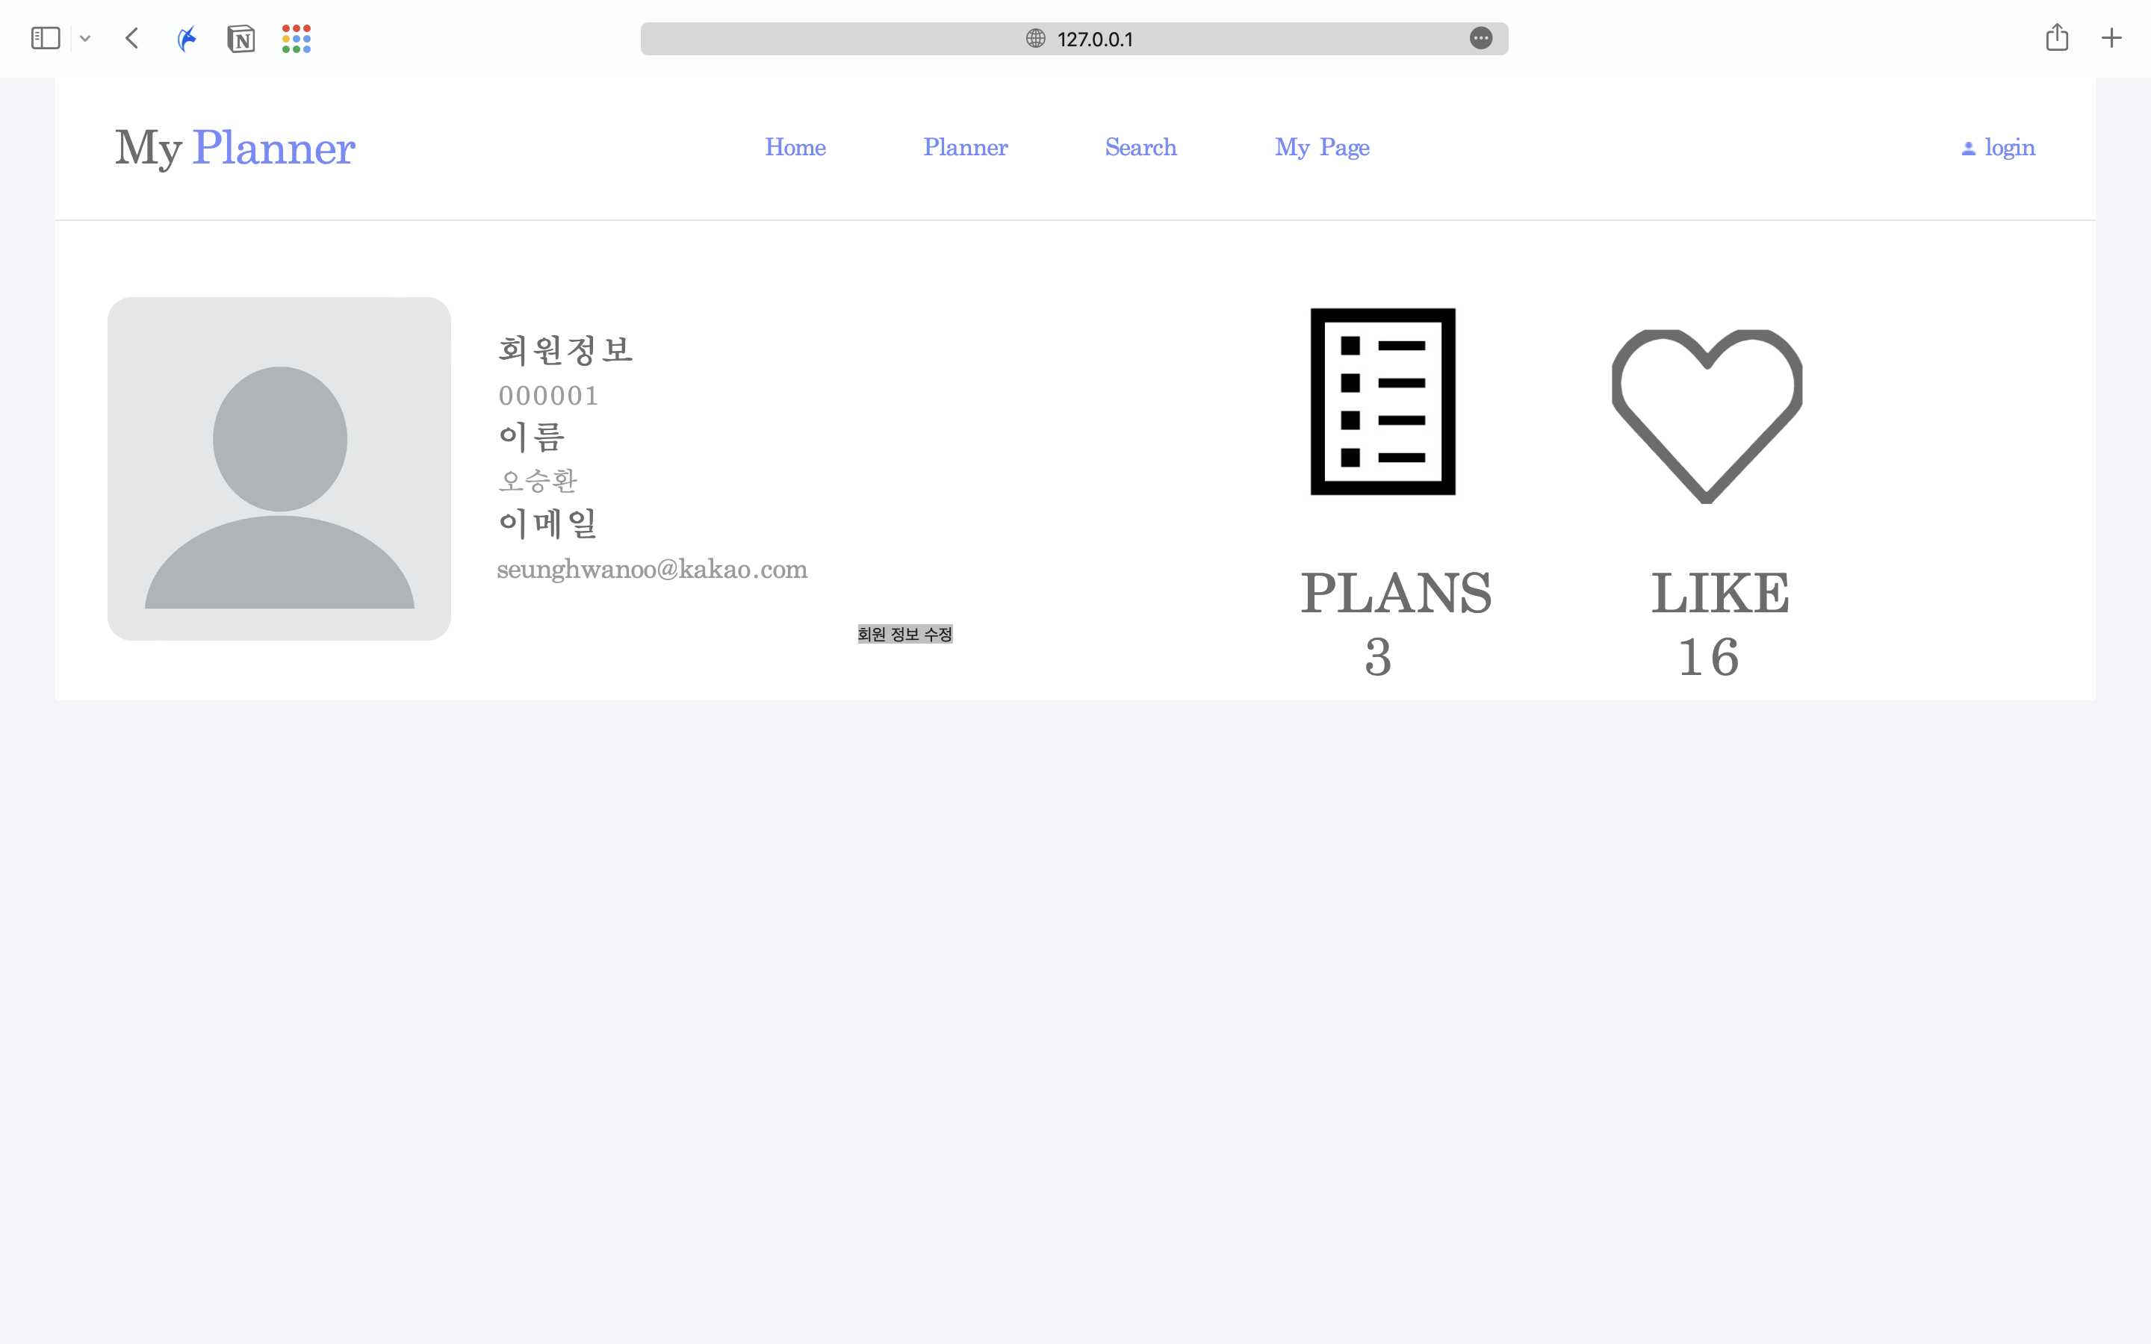
시연 소개

Slide 8
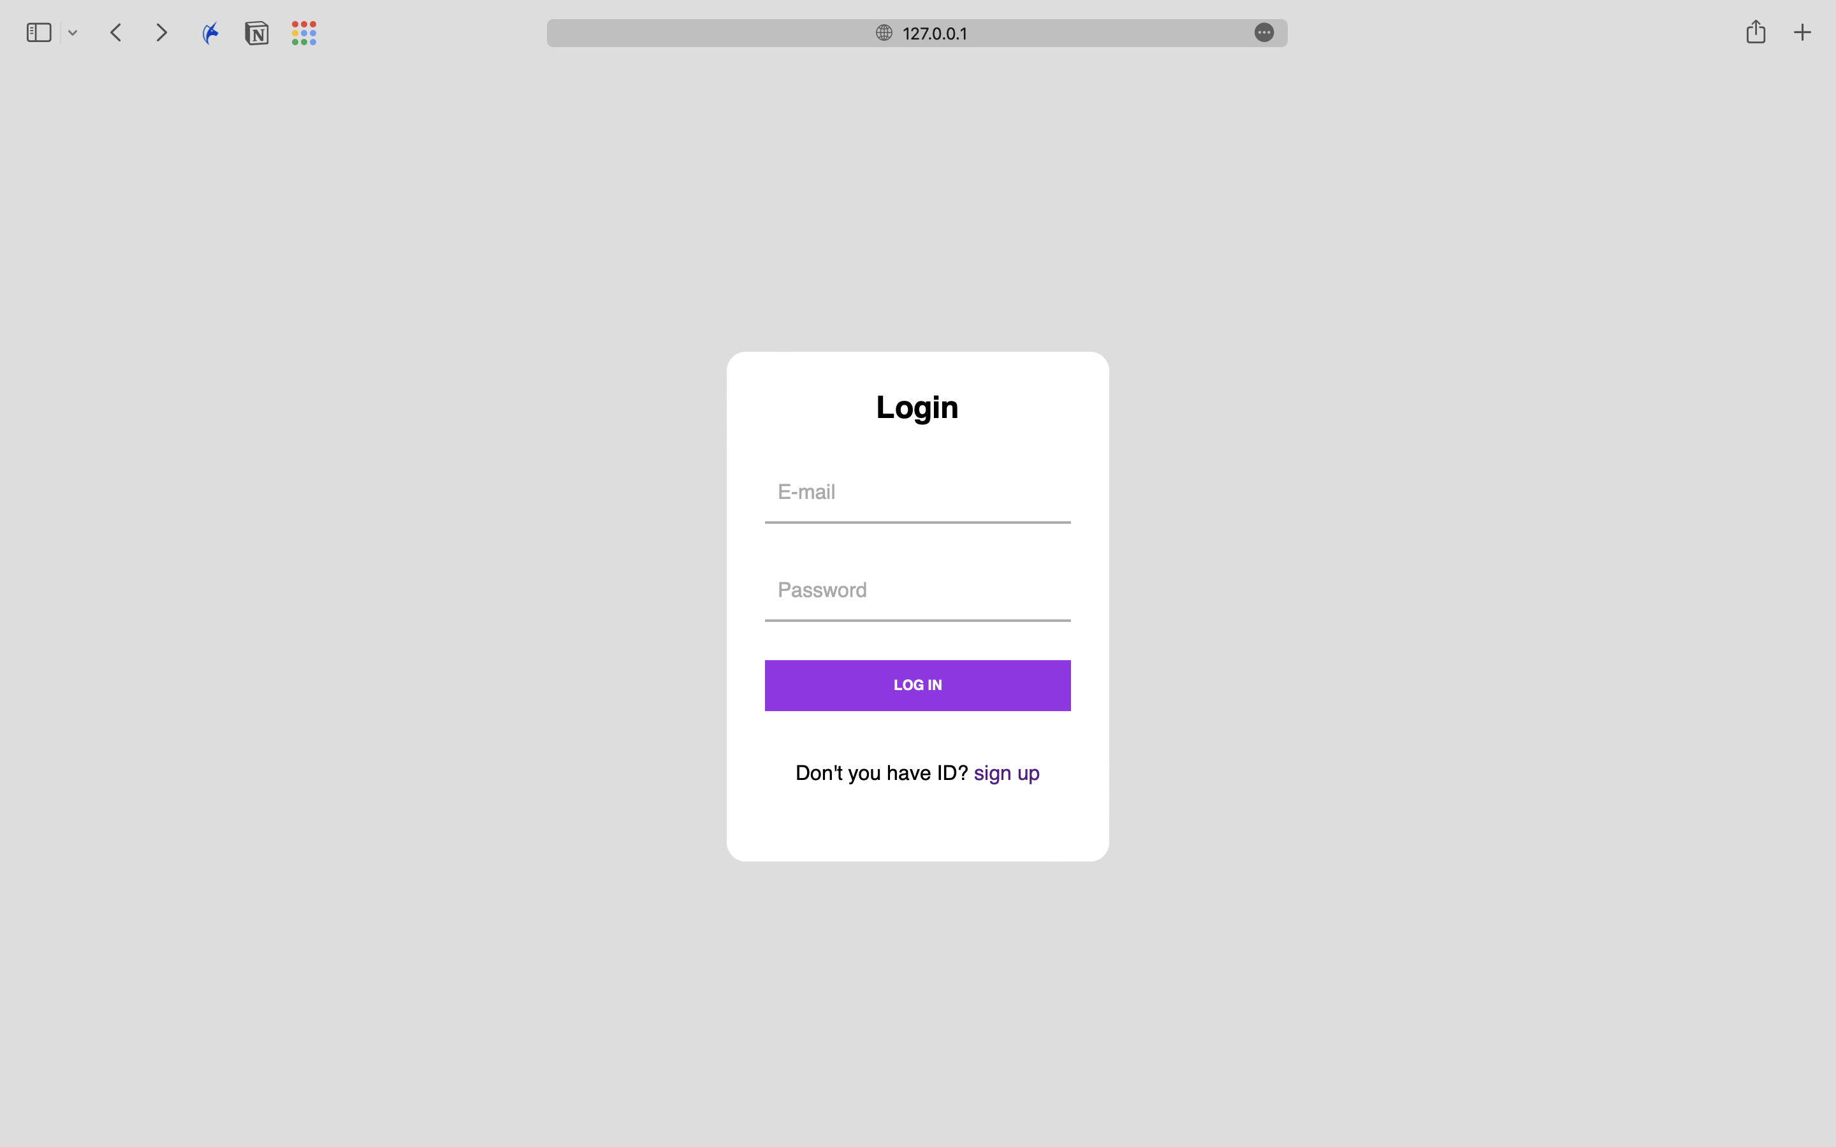
시연 소개

Slide 9
개발범위
기능 UI 설계 | 개발 구상화, 스케치 된 기능, 아이콘들을 툴을 사용하여 설계
툴Web 기초개발 | 설계를 바탕으로 기본 layout 개발
Web 심화 개발 | 동적 ui 및 기능 개발
서버 | user 관리가 가능한 BD 설계

Slide 10
프로젝트 인원
PM 1/1명
UI / Design 0/1명
Front-End 0/2명
Back-End 0/1명

